Slide 1

桜十字グループ AI研修の概要（計画書）
医療法人 桜十字
総務⼈事部
2024年9⽉18⽇

Slide 2

Contents
1 会社情報
2 ミッション・ビジョン・バリュー
3 事業概要
4 自社サービス紹介
5 社員紹介
6 社員紹介

Slide 3
2
1 会社情報
2 ミッション・ビジョン・バリュー
3 事業概要
4 自社サービス紹介
5 社員紹介
6 社員紹介

Slide 4

ミッション・ビジョン・バリュー
すべてのデザインにコト体験を。
デザインは表面的なものではなく、受け取り手によって感じる価値が変わるもの。私たちは見た目にこだわるだけではなく、デザインによって生まれる体験の価値を最大限に引き出し、新しい価値にあふれた世界を作ることをミッションとしています。
© 2025 Sakurajyuji Group.

Slide 5
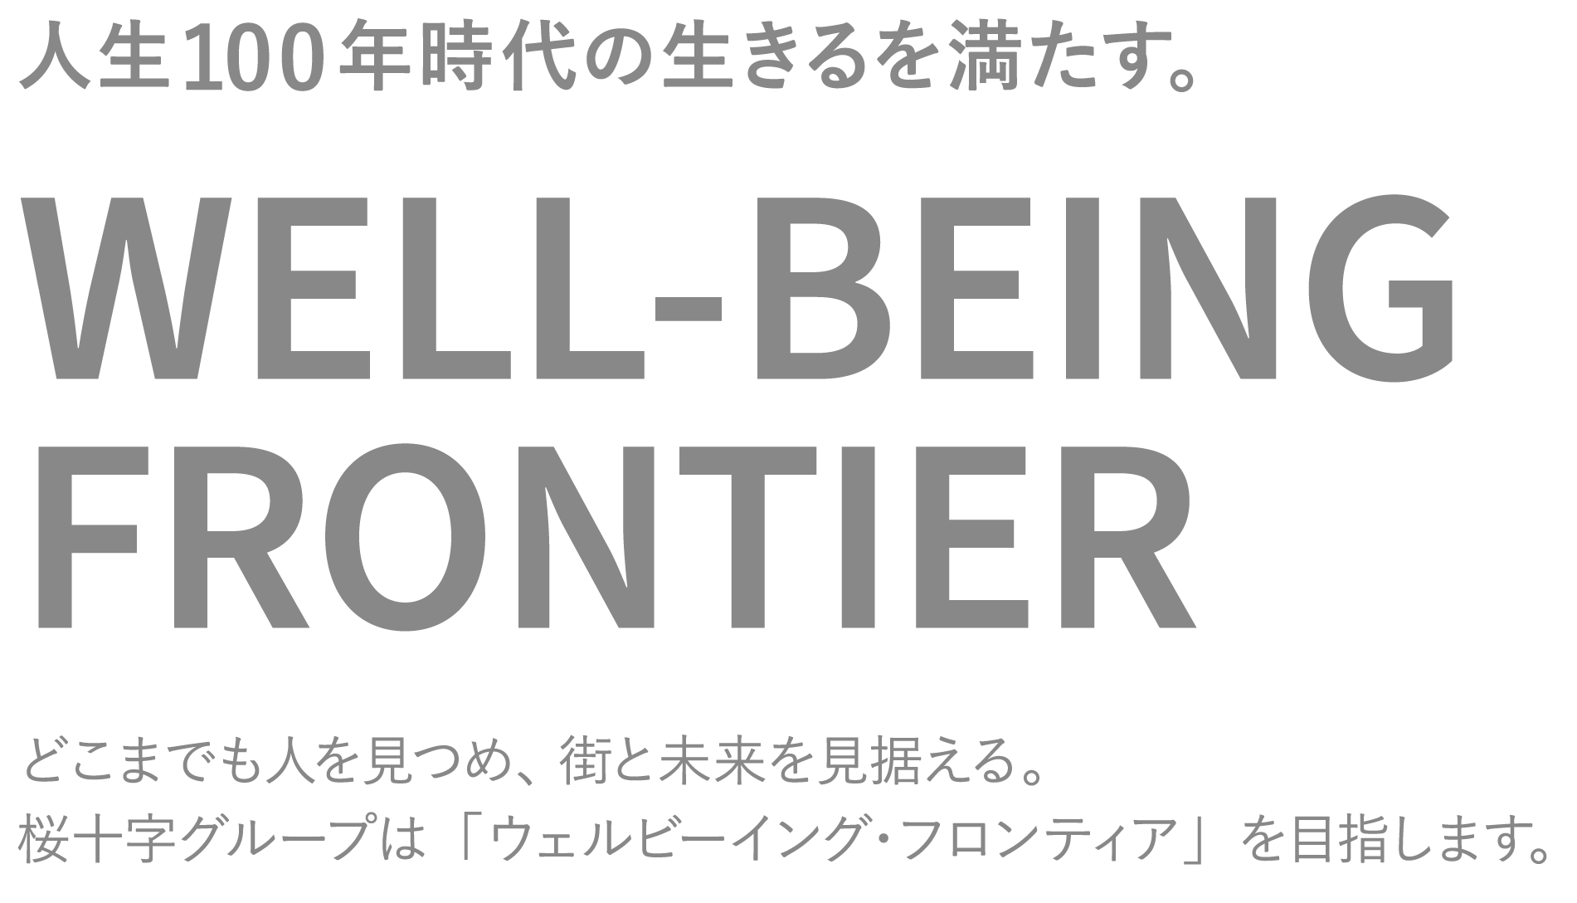

Slide 6
桜十字グループ本社
東京都港区麻布台1丁目3番1号 麻布台ヒルズ森JPタワー27階

